Slide 1
«Развитие функциональной грамотности учащихся на уроках русского языка и литературы»
Функциональная грамотность- это способность человека использовать приобретаемые в течение жизни знания для решения широкого диапазона жизненных задач в различных сферах человеческой деятельности, общения и социальных отношений.
А.А. Леонтьев
Функциональная грамотность сегодня - это базовое образование личности. Ребенок должен обладать:
готовностью успешно взаимодействовать с изменяющимся окружающим миром;
возможностью решать различные (в том числе нестандартные) учебные и жизненные задачи;
способностью строить социальные отношения;
совокупностью рефлексивных умений, обеспечивающих оценку своей грамотности, стремление к дальнейшему образованию.
Н.Ф. Виноградова
(из книги «Функциональная грамотность школьника. Книга для учителя»)
Автор: Пожидаева Марина Николаевна
Учитель русского языка и литературы
КГУ «Азатская средняя школа»
село Азат
Аккольский район Акмолинская область

Slide 2
Функциональная грамотность
• Математическая
• Финансовая
• Естественнонаучная
• Глобальные компетенции
• Критическое и креативное мышление
• Читательская грамотность
Читательская грамотность
способность к пониманию и осмыслению письменных текстов, к использованию их содержания для достижения собственных целей, развития знаний и возможностей, для активного участия в жизни общества.

Slide 3
На уроках у учащихся должны формироваться навыки и умения
Функциональное чтение –
это нахождение информации для решения конкретной задачи.
Функциональное чтение предполагает владение навыками:
• поиска информации
• понимания прочитанного, рефлексию (раздумья о содержании или структуре текста, перенос их на себя, в сферу личного сознания)
• работу с полученной информацией (интерпретация, оценка )
• применение информации для решения своей задачи.
осмысленно читать и воспринимать на слух, а также продуцировать тексты разных типов (информационного и прикладного характера, литературные тексты, тексты разных видов и жанров, такие как научные тексты, биографии, документы, статьи из газет и журналов, деловые инструкции, географические карты и т.д);
уметь извлекать информацию из разных источников;
учиться находить и критически оценивать информацию из СМИ и Интернета;
уметь пользоваться источниками и ссылаться на них;
уметь читать таблицы, диаграммы, схемы, условные обозначения и уметь
применять их при подготовке собственных текстов;
реализовывать разные стратегии чтения при работе с текстом.

Slide 4
Выделяют три вида чтения текста:
• изучающее
• ознакомительное
• просмотровое.
Учителю в современных реалиях необходимо разрабатывать задания по предмету, связанные с поиском, пониманием, преобразованием и использованием информации в повседневной жизни ученика и решения жизненно важных проблем.
Например, для создания учебных ситуаций по разделу «Здоровое питание», «Традиции и обычаи» по русскому языку в 7 классе можно использовать в качестве материалов для учебных заданий – объявления, рекламу, инструкции, меню, входные билеты (в музей, на концерт народной музыки) и т.д.
Ситуации из жизни по разделу русского языка в 5 классе «Мир вокруг нас: транспорт и инфраструктура»- задание «Составить маршрут автобуса от нашего села до г Нур-Султан»,
по разделу «Культура: язык и общение» составить диалог «Если ты заблудился в городе», «В магазине».
В разделе «Мир профессий» русский язык в 8 классе использовала прием «Корзина идей» по новым профессиям. Что означает новая профессия? Как вы думаете, чем занимается человек данной профессии?
Все тексты делятся на
Сплошные
(без визуальных
изображений)
Несплошные
(с визуальными
изображениями)

Slide 5
Стратегии чтения
Приемы предтекстовой деятельности
«Мозговой штурм»
«Глоссарий»
«Предворяющие вопросы»
«Корзина идей»
(по повести «Кладовая солнца»)
Приемы текстовая деятельности
«Чтение с остановками»
/по рассказу «Мальчик у Христа на елке»/
«Чтение с пометками»
«Дневник двойных записей»
«Дерево предсказаний»
«Фишбон»

Slide 6
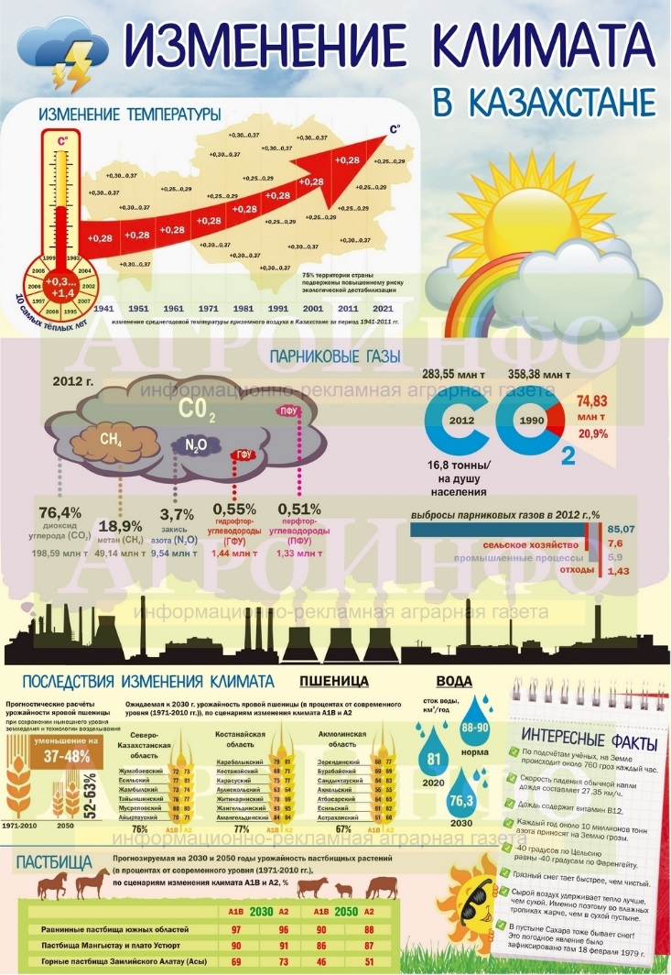
Стратегии чтения
Работа с несплошным текстом
по разделу «Климат» 7 класс
Приемы послетекстовой деятельности
«Сиквейн»
«Ромашка Блума»
«Проверочный лист»
«Авторский стул»
«Толстые и тонкие вопросы» и другие

Slide 7
1 вариант
задания и вопросы к тексту составляют сами учащиеся
2 вариант задания
Дети выполняют уже готовые задания к тексту
(преобразовать в сплошной текст, найти сплошной текст по теме и сравнить их)
Правила чтения
несплошных текстов
1. Что я вижу перед собой? (Например, передо мной реклама, диаграмма и т. д.)
2. О чем в ней (в нем) сообщается?
3. Расскажи о содержащейся информации.
4. Как называется текст?

Slide 8
Работа со сплошным текстом
Раздел «Жизненные ценности. Семья» 5 класс
Лесная семья
Как-то раз позвала бабушка свою внучку Оленьку в лес за ягодами.
— Не хочу, бабушка, — отказалась девочка, — у меня ножки устанут.
— Хорошо, оставайся дома и почисти к обеду овощи, пока я ягоды в лесу собираю, — попросила бабушка.
— Что ты, бабушка, я не могу, у меня пальчики заболят, — снова отказалась Оленька.
— У тебя на все просьбы один ответ, не хочу да не буду, — рассердилась бабушка, — и с братиком ты играть не хочешь, и маме не помогаешь.
— Ну, ладно, бабушка, не сердись, пойду с тобой в лес, — согласилась Оленька и подумала: «По крайней мере сладкой земляники поем».
Пришли бабушка с внучкой в лес, но Оленька ягоды в корзинку собирать отказалась, а сама нашла земляничную полянку и принялась сладкими ягодами лакомиться. Зовет ее бабушка, а она не откликается. Наелась девочка ягод, оглянулась, а бабушки нет нигде. Страшно стало Оленьке, не знает, куда идти.
Посреди полянки рос могучий дуб. Говорит ему Оленька со слезами на глазах:
— Была бы я такой высокой, как ты, дуб, сразу бы бабушку в лесу увидела.
Зашелестел дуб ветками в ответ:
— Я такой высокий и крепкий, потому что вскормила меня землица матушка, обогрело теплое солнышко, напоили тучки- сестрицы. А я в ответ угощаю всех вкусными желудями да укрываю птиц в своей кроне густой. Мы в лесной семье все друг за дружку в ответе.
Не дослушала слова дуба Оленька, фыркнула и убежала прочь. Долго искала она бабушку в лесу, да так и не нашла. Снова прибежала на полянку, где могучий дуб рос, села на траву и горько заплакала.
Вдруг почувствовала Оленька, что превратилась она в дубок. Тянется дубок к солнышку, трудно ему, не хватает сил. Тут на помощь матушка-землица пришла, накормила его питательными соками. Захотел дубок пить, прилетела тучка веселая, напоила деревце свежим дождиком. Стали гусеницы прожорливые объедать листочки дубовые, мигом синички проворные с ними расправились.
В этот момент услышала Оленька бабушкин голос и проснулась. Обрадовалась девочка и говорит:
— Давай, бабушка, вместе будем ягоды собирать — у меня спина больше не болит.
М. Скребцова

Slide 9
Вопросы и задания по тексту
- Расскажите, что помогает расти дереву и что помогает расти человеку.
- Представьте, что дуб подарил Оленьке желудь и она вырастила из него дубок, который помогал ей мудрыми советами. Расскажите, как дубок помогал Оленьке.
- О чем данный текст? Укажите правильный ответ
а/ как Оля потерялась
б/ Сон Оли
в/ О том, что нужно семье помогать.
5. Поставь значок v в нужную графу ( Прием «верно/неверно»).
 | верно | неверно
Мы в лесной семье все друг за дружку в ответе
Страшно стало Оленьке, убежала она в деревню
Посреди полянки рос могучий дуб
Назови членов семьи Оли и дуба
3. Продолжи ассоциативный ряд слова Семья-…
4. - Что поняла Оленька, после того как ей приснился сон про дубок?
- Как Оленька поможет разным членам своей семьи, когда вернется домой?
- На какие деревья похожи члены вашей семьи и почему?

Slide 10
6. Продолжи предложение
Вдруг почувствовала Оленька ,…
Не дослушала слова дуба Оленька ,..
Как-то раз позвала бабушка …
7. Найди слова для проверки
Дуб –
Ножки –
8. Определите стиль текста. Укажите признаки этого стиля в речи
Составление сюжетной таблицы
по рассказу «Теплый хлеб»
К.Г. Паустовского
Кто? | Филька
Что? | Обидел коня
Когда? | Зимой
Где? | В Бережках
Почему? | Недоверчивый, злой

Slide 11

1. Задания на формирование читательской грамотности и её проверку могут состоят из текста и вопросов, на которые нельзя дать однозначный ответ.
Например, «Как поступили бы вы, если бы оказались на месте героя истории?».
5. Работа в группах, парах, ролевые,
деловые игры, метод проектов.
6. Использованием ИКТ.
• создание презентаций
• поиск в интернете дополнительной литературы и информации
• составление опорных схем
• видеоматериала
2. Использование творческих пересказов
от лица героев произведений.
3. Дидактические игры или фрагменты игр
«Четвёртый лишний», «Слабое звено», «Найди лишнее», «Закончи предложение».
4. Сочинение лингвистической сказки

Slide 12


Цель современного учителя - воспитать ученика, умеющего обучаться, знающего,
как использовать информацию в нужных целях;
взаимодействовать с другими людьми и
обладать целым рядом компетенций XXI века, способного жить и
действовать в условиях быстро меняющегося мира.
Желаю всем здоровья
и успехов
в новом учебном
году!

